Slide 1

KHỞI ĐỘNG
Notes:
字体：新蒂下午茶，新蒂黑板报

Slide 2

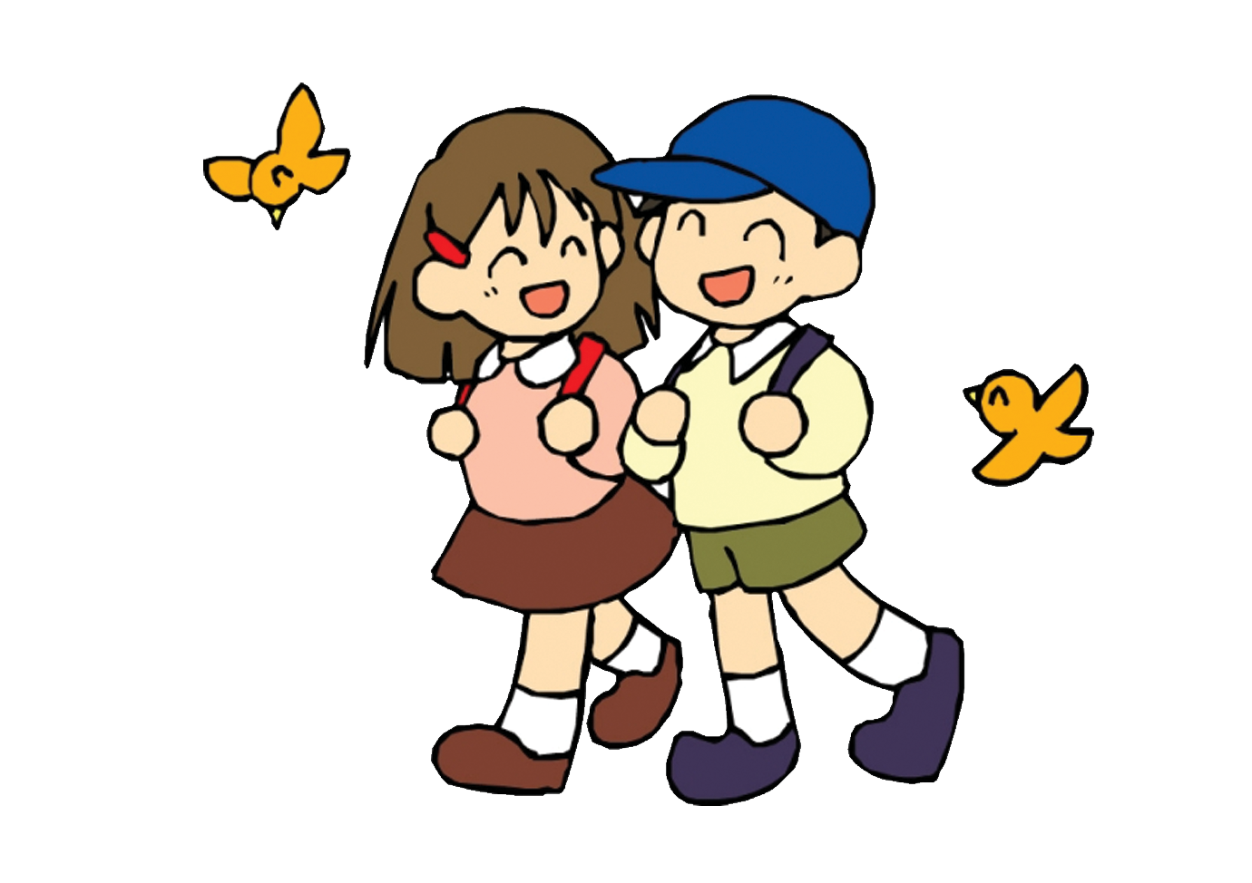

XEM VIDEO VÀ CHIA SẺ CẢM NHẬN CỦA EM.

Slide 3
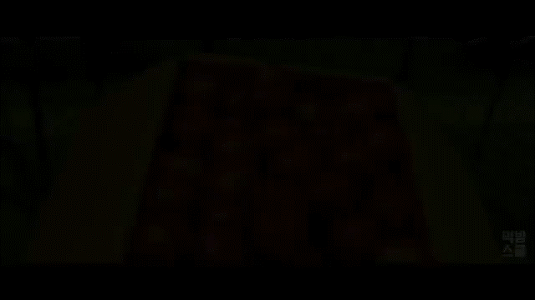

Slide 4

Tiết: 88
CHỊ SẼ GỌI EM BẰNG TÊN
Han-xen
Giáo viên:…….

Slide 5
HÌNH THÀNH KIẾN THỨC
Notes:
字体：新蒂下午茶，新蒂黑板报

Slide 6
Tiết: 88
CHỊ SẼ GỌI EM BẰNG TÊN
Han-xen
I.Đọc văn bản:
II. Tìm hiểu văn bản:
1. Nhân vật người em

Slide 7
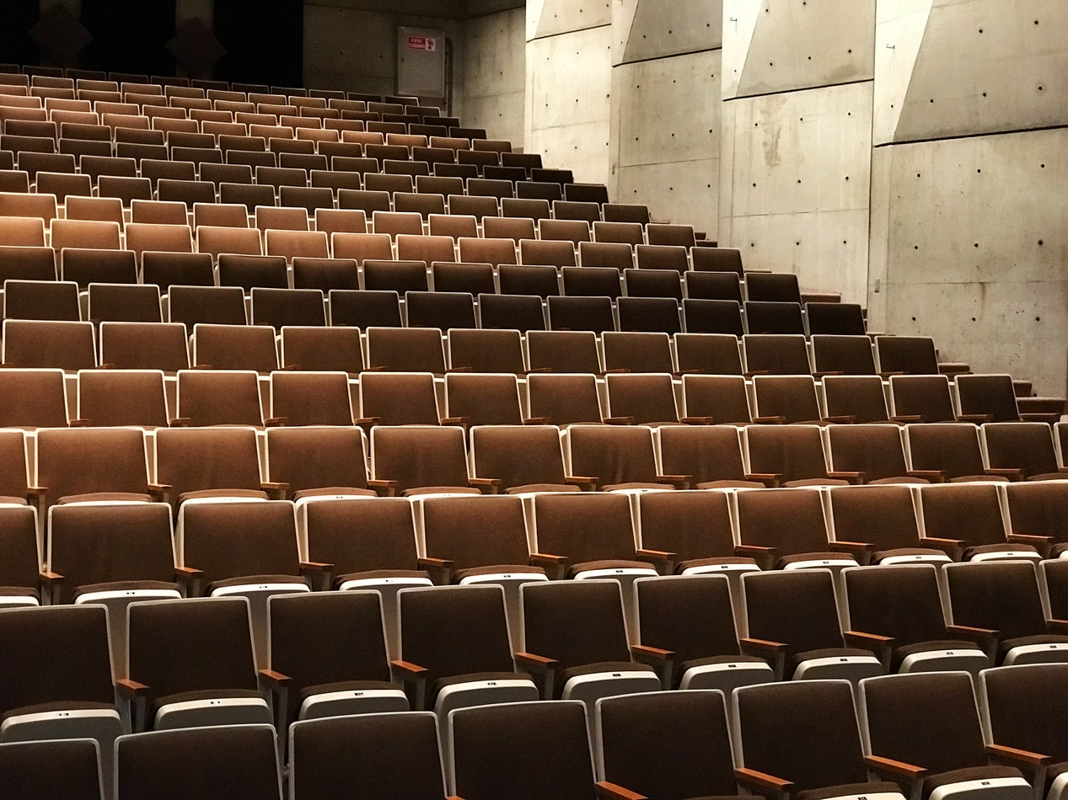
………………………………………….………………………………………………………………………………………………………..
Cảm nhận về nhân vật người em
………………………………………………………………………………………………………………………………………………………………………………………………………………………………………………………………………………………………………………………..
Nhân vật người em
……………………………………………………………………………………………………………………………………………………
…………………………………………………………………….………………………………………………………………………………

Slide 8
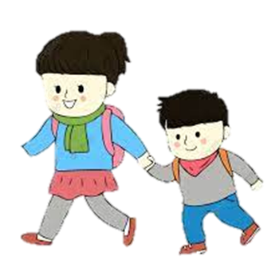
Hình dáng: đôi mắt to đen láy, thể hiện sự e dè.
-> Là người kém may mắn song có tình cảm trong sáng, nhân hậu.
Nhân vật người em
Tính cách: hay cười vì không lí do gì, em không giống những đứa trẻ khác.
Đối với chị gái: Dù bị chị mắng mỏ, quát nạt nhưng người em vẫn rất yêu quý chị.

Slide 9
Thái độ, hành động đối với em trai; nguyên nhân
Điều gì làm cho mph giữa hai chị em thay đổi
Vì sao người chị lại khóc
………………………………………………………………………………………………………….
……………………………………………………………………………………………………………………………………………………………….
………………………………………………………………………………………………………….
………………………………………………………………………………………………………………………………………………………………………………………….….…………………………………………
………………………………………………………………………………………………………….
………………………………………………………………………………………………………………………………………………………………………………………….…………………………………………
Bài học mà em rút ra được
……………………………………………………………………………………………………………………………………………………………………………………………………………………………………….…………………………………………………………………………………………………………………………………………………….....
……………………………………………………………………………………………………………………………………………………………….
……………………………………………………………………………………………………………………………………………………………….
……………………………………………………………………………………………………………………………………………………………………………………………………………………………………………………………………………………………………………………
…………………………………………………………………………………………………………………………………………………………

Slide 10
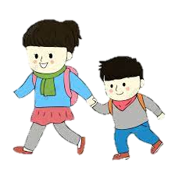
Trong đời sống hàng ngày
Trong cuộc trò chuyện khi đi ra trạm xe buýt
Nhân vật người chị
Khi tình cờ nghe được cuộc nói chuyện giữa bố và em trai

Slide 11
Thái độ: lạnh lùng, ghét em, khó chịu khi đi cùng em
Hành động: trừng mắt, dọa em sợ, gọi bằng đủ biệt danh xấu xí, giả vờ tốt bụng trước mặt mọi người.
Trong đời sống hàng ngày
Nguyên nhân: Xấu hổ, mặc cảm vì em mình không được bình thường, phải học lớp giáo dục đặc biệt, mỗi lần đi cùng em bị người khác tò mò, để ý.

Slide 12
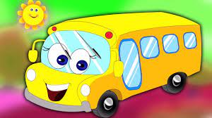
Người chị đã nhẹ nhàng hỏi chuyện, chăm chú lắng nghe.
=> dần thay đổi nhận thức, suy nghĩ về đứa em.
Trong cuộc trò chuyện khi đi ra trạm xe buýt
Người chị nhận thấy em trai mình đầy hoài bão, tốt bụng, thân thiện, cởi mở và hoạt ngôn.

Slide 13
Biết em yêu quý.
→ Chính lòng tốt của người em đã cảm hóa người chị và giúp chị nhận ra được tình thân trong gia đình.
Khi tình cờ nghe được cuộc nói chuyện giữa bố và em trai
Biết em trân trọng mình.
Biết em không hề trách móc hay oán hận mình.

Slide 14
2. Nhân vật người chị:
-Người chị có thái độ lạnh lùng và ghét em trai mình vì em trai Eric Carter học lớp giáo dục đặc biệt và mỗi lần ra ngoài cùng em, cả hai đều bị người khác nhìn chằm chằm.
-Điều mở ra mối quan hệ mới cho hai chị em là cuộc nói chuyện đầy ngây ngô của người em với chị trên đường ra trạm xe buýt.
- Người chị khóc vì em trai không những không ghét mà còn nghĩ chị là một người tốt.

Slide 15
3. Bài học

Slide 16
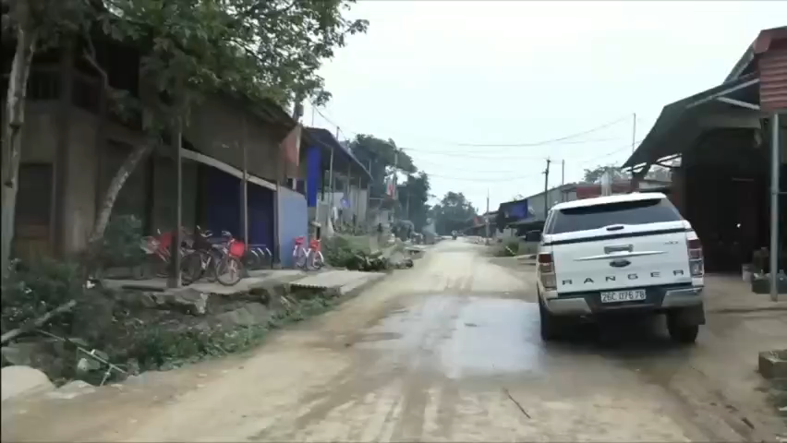

Slide 17
Từ việc tìm hiểu văn bản và video vừa rồi, em rút ra bài học gì cho bản thân?

Slide 18
Nên yêu thương, tôn trọng, chia sẻ, thấu hiểu, đồng cảm với mọi người, đặc biệt là anh chị em trong gia đình
Bài học
Cần biết bảo vệ nhau.
Tuyệt đối không được có thái độ lạnh lùng, xa lánh người thân của mình.

Slide 19
III. Tổng kết

Slide 20
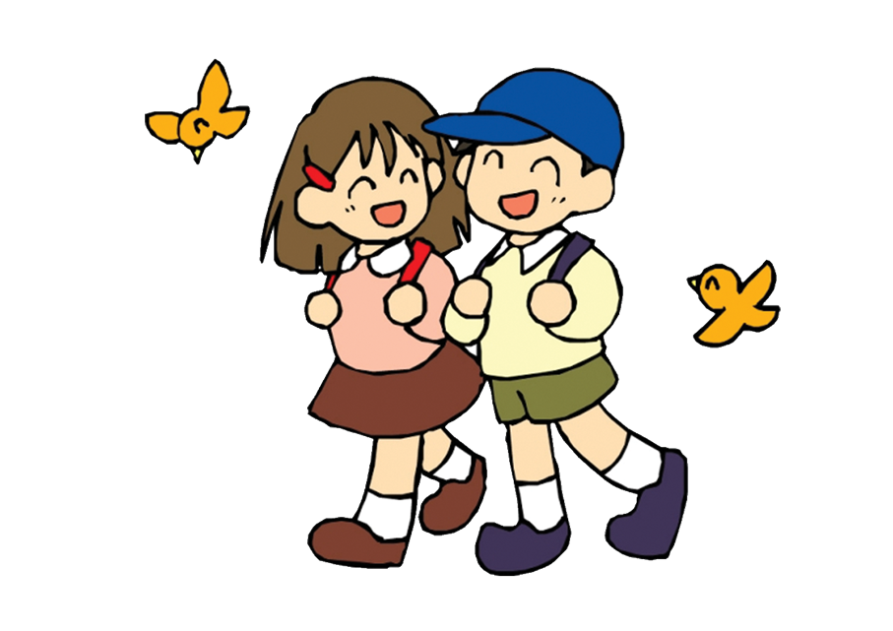
Kể về cách cư xử của chị em trong gia đình
1. Nội dung – Ý nghĩa:
Truyện gửi gắm ý nghĩa để gia đình gắn kết, yêu thương nhau rất cần sự quan tâm, lắng nghe, chia sẻ của mọi thành viên.

Slide 21
Ngôi kể: ngôi thứ nhất, giúp nhân vật bộc lộ được những tâm trạng, cảm xúc chân thực, gây xúc động cho người đọc.
2. Nghệ thuật
Nghệ thuật miêu tả tâm lí nhân vật tinh tế, sắc sảo.

Slide 22
LUYỆN TẬP
Notes:
字体：新蒂下午茶，新蒂黑板报

Slide 23
TRÒ CHƠI “TINH THẦN ĐỒNG ĐỘI”

Slide 24
Các nhóm sẽ đọc những câu thơ, ca dao, tục ngữ viết về tình anh em. Nhóm nào ghi được nhiều nhất và đúng nhất sẽ chiến thắng

Slide 25
- Chị ngã em nâng
- Máu chảy ruột mềm
- Anh em như thể tay chân…
- Chị em gái như trái cau non…

Slide 26
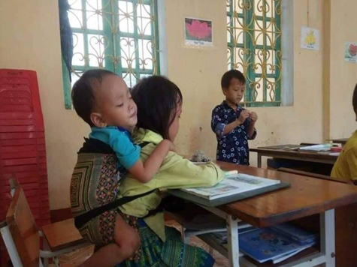
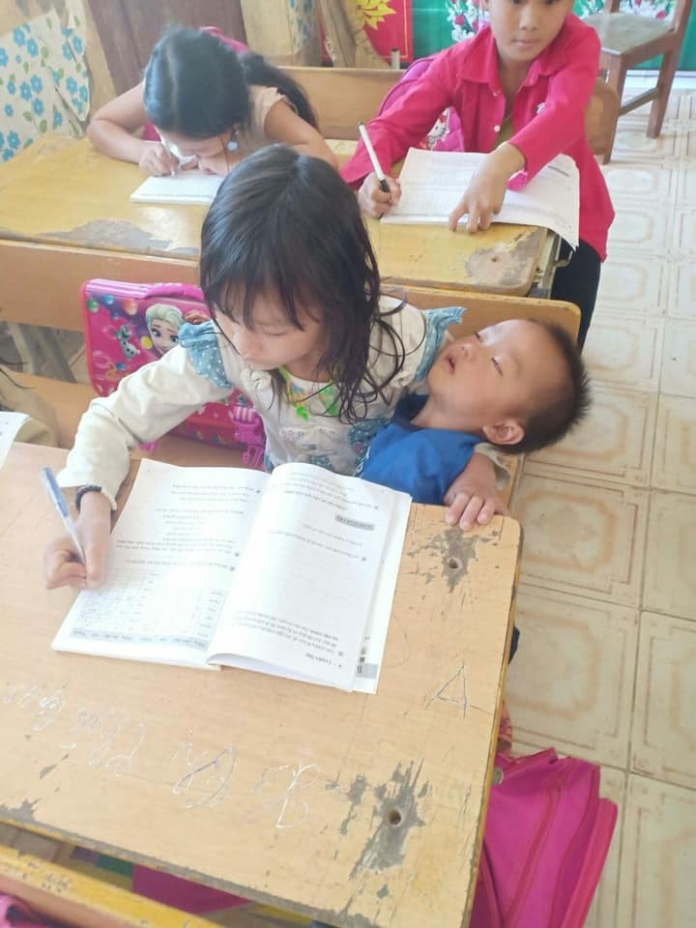
Hãy chia sẻ suy nghĩ của em về những hình ảnh này.

Slide 27
TRÒ CHƠI “AI NHANH HƠN”

Slide 28
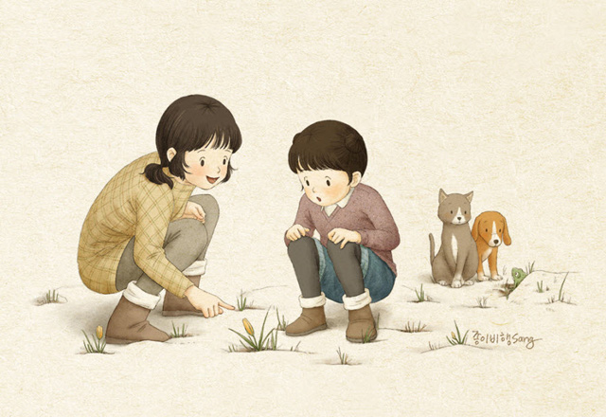
Câu 1. Thái độ của chị gái đối với em là
A. lạnh lùng, ghét em.
B. Yêu thương em.
C. Luôn chăm sóc bảo vệ em.
D. Luôn gần gũi em.

Slide 29
Câu 2. Trước mặt mọi người, hành động của chị đối với em
A. đánh đập em.
B. Ghét bỏ em.
C. Hay chửi mắng em.
D. giả vờ tốt bụng.

Slide 30
Câu 3. Vì sao người chị lại có hành động không tốt đối với em?
A. Vì em chưa ngoan.
B. Vì em là đứa trẻ không bình thường.
C. Vì em được ba mẹ cưng chiều.
D. Vì giận em.

Slide 31
Câu 4. Người chị đã nhận ra điều gì khi nghe em và bố nói chuyện?
A. Em rất yêu quý mình.
B. Em oán hận mình.
C. Em rất sợ hãi.
D. Em không muốn gặp chị.

Slide 32
Câu 5. Cậu em trai là một người
A. ích kỉ.
B. thô lỗ.
C. nhân hậu, khoan dung.
D. xấu tính.

Slide 33
Câu 6. Điều gì đã cảm hóa được người chị?
A. Lòng tốt của người em.
B. Người bố đã nói chuyện với người chị.
C. Cả A, B đều đúng.
D. Cả A, B đều sai.

Slide 34
Câu 7. Đâu là câu tục ngữ nói về tình chị em?
A. Học ăn, học nói, học gói, học mở.
B. Chị ngã, em nâng.
C. Có công mài sắt, có ngày nên kim.
D. Tốt gỗ hơn tốt nước sơn.

Slide 35
Câu 8. Truyện được kể theo ngôi thứ mấy?
A. 4
B. 3
C. 2
D. 1

Slide 36
Câu 9. Tác dụng của ngôi kể thứ nhất là
A. Giúp nhân vật bộc lộ tình cảm, cảm xúc.
B. Câu chuyện mang tính khách quan.
C. Cả A, B đúng.
D. Cả A và B đều sai.

Slide 37
Câu 10. Nhân vật chính trong truyện là
A. Người chị.
B. Người em.
C. Người chị và người em trai.
D. Tất cả đều sai.

Slide 38
03
VẬN DỤNG
Notes:
字体：新蒂下午茶，新蒂黑板报

Slide 39
Viết một đoạn văn khoảng 7-10 câu bày tỏ suy nghĩ về vai trò của tình cảm anh (chị) em ruột thịt, trong đó có sử dụng ít nhất một thành ngữ hoặc tục ngữ nói về mối quan hệ anh em vừa tìm được ở phần luyện tập

Slide 40
- Viết đoạn văn đúng hình thức, dung lượng.
- Về nội dung: bày tỏ xảm xúc về câu chuyện tình anh(chị) em cảm động

Slide 41
Bên cạnh tình yêu đất nước,tình bạn,.. thì tình anh em là tình cảm thiêng liêng đối với mỗi người. Tình anh em như một sợi dây vô hình liên kết người thân xích lại gần nhau hơn. Những lúc hoạn nạn ,khó khăn anh em luôn giúp đỡ lẫn nhau “Chị ngã em nâng”. Anh em có khi cãi vã, xung đột nhưng những lúc nguy nan lúc nào anh, chị cũng lo lắng cho em,và người em cũng vậy. Tình cảm anh em tuy không trang trọng như tình yêu đất nước. Không nồng nàn như tình yêu đôi lứa nhưng nó đặc biệt và không gì thay thế được, bởi vì ” Anh em như thể tay chân”. Tình anh em là thứ tình cảm tốt đẹp, cùng với tình cảm gia đình, bồi đắp đời sống tinh thần và nuôi dưỡng tâm hồn cho mỗi người trong cuộc đời này. Là một người con trong gia đình, chúng ta luôn cần yêu thương và đùm bọc anh chị em trong gia đình mình.

Slide 42
* Bài cũ: hoàn thành đoạn văn vào vở.
* Bài mới: Thực hành tiếng Việt.

Slide 43
03
Chúc các em học thật tốt nhé!
Notes:
字体：新蒂下午茶，新蒂黑板报

